Slide 1
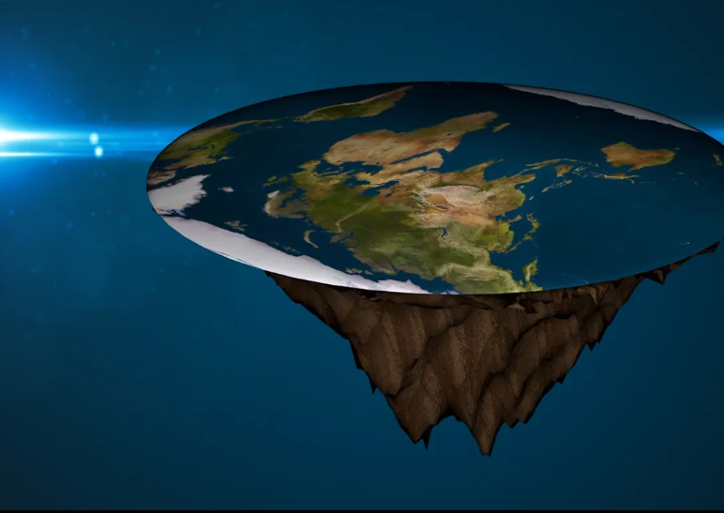
Καταρρίπτοντας τους Flat Earthers και την θεωρία τους περί ύπαρξης επίπεδης Γης
ΑΕΝ ΚΡΗΤΗΣ
ΣΧΟΛΗ ΠΛΟΙΑΡΧΩΝ
ΤΜΗΜΑ: Β2
ΜΑΘΗΜΑ: ΝΑΥΤΙΛΙΑ 2
ΚΑΘΗΓΗΤΗΣ: Cpt. Θρασύβουλος Κοτσιφάκης
ΣΠΟΥΔΑΣΤΗΣ: Παναγιώτης Παπαδόπουλος

Slide 2
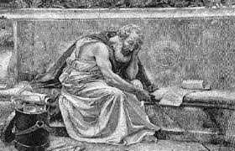
Το φαινόμενο «Flat Earthers»
Εν έτη 2024, με την ραγδαία εξέλιξη της τεχνολογίας δεν μπορούμε να αμφισβητήσουμε διεθνής έρευνες, μελέτες καθώς και τις τεκμηριωμένες απόψεις των αρχαίων φιλόσοφων όσον αναφορά το γεωειδές σχήμα της γης.

Slide 3
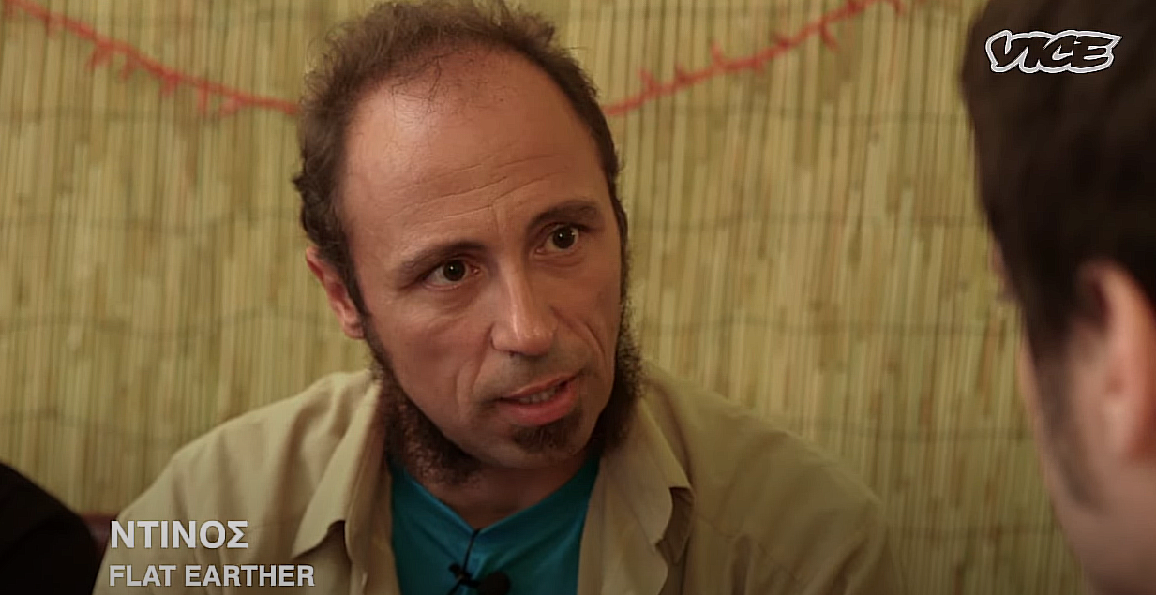
Το φαινόμενο «Flat Earthers»
Τα τελευταία χρόνια έχει παρατηρηθεί ότι ολοένα και αυξάνεται ο πληθυσμός αυτών που θεωρούν ότι η Γη δεν είναι στρογγυλή, και είναι επίπεδη. Εν μέρη, οι αυτοαποκαλούμενοι “flat earthers” ή “οπαδοί της επίπεδης γης” δεν έχουν άδικο, τουλάχιστον όσον αφορά το σχήμα της Γης. Για την απόρριψη αυτών των απόψεων μερίμνησαν πριν χιλιάδες χρόνια, πρωτοπόροι της αστρονομίας και αστροφυσικής.
Flat Earther – Ντίνος (Interviewed by VICE’s journalist)

Slide 4
Το σχήμα της Γης, και η διαπίστωση από τον Πυθαγόρα
Η γη δεν είναι στρόγγυλη. Έχει ελλειψοειδές σχήμα, συμπιεσμένο στους πόλους και πεπλατυσμένο στον ισημερινό. Ο πρώτος, ωστόσο, που έκανε τη διαπίστωση ότι η Γη έχει σχήμα σφαιρικό, ήταν ο Πυθαγόρας. Κατέληξε σε αυτή τη σκέψη παρατηρώντας ότι κατά τη διάρκεια έκλειψης, η Γη δημιουργούσε μια κυκλική σκιά στο φεγγάρι, σε συνδυασμό με το ότι και άλλα ουράνια σώματα (όπως ο Ήλιος) ήταν και αυτά σφαιρικά.

Slide 5
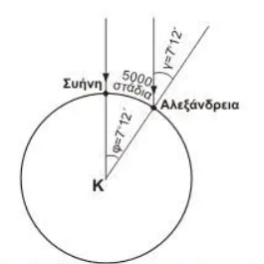
Το πείραμα του Ερατοσθένη του Κυρηναίου
Αυτός που πειραματικά επιβεβαίωσε τη διαπίστωση του Πυθαγόρα, ήταν ο Ερατοσθένης ο Κυρηναίος, με μέτρηση τμήματος της περιφέρειας της Γης και βρίσκοντας έτσι το συνολικό μήκος τόξου της περιφέρειάς.
Ο Ερατοσθένης εδώ και 3.000 χρόνια γνωρίζει πως δύο άνθρωποι που βρίσκονται σε διαφορετικά μέρη πάνω στη Γη θα έχουν διαφορετικά μήκη στις σκιές τους. Αν η Γη ήταν επίπεδη θα έπρεπε να έχουν ίδιο.
Πραγματοποίησε την πρώτη ιστορικά διαπιστωμένη μέτρηση της Γης, υπολογίζοντας με απλά μέσα τη διαφορά του γεωγραφικού πλάτους μεταξύ των πόλεων Συήνης και Αλεξάνδρειας με αστρονομικές μεθόδους. Η Συήνη (το σημερινό Ασσουάν) και η Αλεξάνδρεια βρίσκονται περίπου στον ίδιο μεσημβρινό. Επίσης υπολόγισε την απόσταση των δύο πόλεων (το τόξο πάνω στη Γη) με απ′ ευθείας μετρήσεις. Συγκεκριμένα ο Ερατοσθένης είχε παρατηρήσει ότι στο Ασσουάν κάθε χρόνο, τη μεσημβρία της 21ης Ιουνίου (θερινό ηλιοστάσιο), ο Ήλιος φώτιζε τον πυθμένα ενός πηγαδιού. Άρα ο Ήλιος βρισκόταν στο Ζενίθ. Την ίδια ημέρα και ώρα με τη βοήθεια της σκιάς ενός οβελίσκου μέτρησε το ύψος του Ήλιου στην Αλεξάνδρεια και υπολόγισε επίσης, ότι οι ηλιακές ακτίνες σχημάτιζαν με την κατακόρυφο στην Αλεξάνδρεια γωνία ίση με 7° 12′.
Όπως φαίνεται και στο σχήμα η γωνία γ είναι ίση με την επίκεντρη γωνία φ. Άρα και το τόξο που καθορίζεται από το Ασσουάν και την Αλεξάνδρεια είναι 7°12′. Την απόσταση μεταξύ των δύο πόλεων την υπολόγισε σε 5.000 στάδια από τον χρόνο που έκαναν στα ταξίδια τους τα καραβάνια των καμηλών.

Slide 6
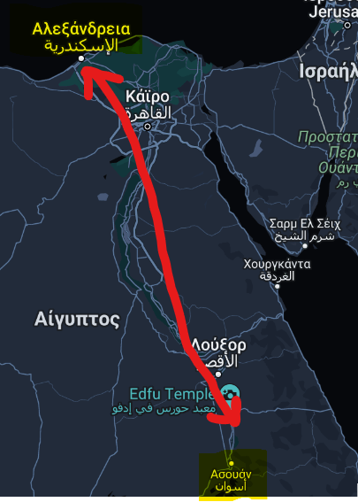
Το πείραμα του Ερατοσθένη του Κυρηναίου
Αφού λοιπόν 7°12′ αντιστοιχούν με 5.000 στάδια η περίμετρος της Γης (360°) αντιστοιχεί με 250.000 στάδια. Ένα στάδιο αντιστοιχεί με 157,5 m. Υπάρχουν διάφορες απόψεις σχετικά με το μήκος ενός σταδίου. Αν μετατραπούν τα στάδια σε m, τότε το μήκος της περιμέτρου της Γης υπολογίζεται σε 39.375.000 m ή 39.375 Km. Αν ληφθεί υπόψη ότι σήμερα η περίμετρος της Γης υπολογίζεται σε 40.000 Km περίπου, μπορεί να φανταστεί κανείς την ακρίβεια της μεθόδου του Ερατοσθένη.

Slide 7
Επιπρόσθετα, η άποψη περί σφαιροειδούς σχήματος γης επιβεβαιώνεται και με τις παρακάτω παρατηρήσεις:
Η ορατότητα ενός παρατηρητή που βρίσκεται στην επιφάνεια της Γης δεν είναι απεριόριστη, αλλά καθορίζεται από τον ορίζοντα, ο οποίος σε επίπεδες περιοχές ή στη θάλασσα έχει κυκλικό σχήμα.
Ένα ταξίδι γύρω από τη Γη με σταθερή διεύθυνση οδηγεί ξανά στο σημείο αναχωρήσεως.
Για έναν παρατηρητή που βρίσκεται στο Βόρειο Πόλο της Γης, ο Πολικός αστέρας βρίσκεται κατακόρυφα πάνω απ′ αυτόν. Όσο όμως ο παρατηρητής απομακρύνεται από τον Βόρειο Πόλο, τόσο ο πολικός αστέρας φαίνεται να πλησιάζει τον ορίζοντα και στον ισημερινό μόλις θα διακρίνεται στο ύψος του ορίζοντα. Όπως ξέρουμε όμως η θέση του πολικού αστέρα είναι σταθερή. Κατά συνέπεια αυτή η φαινομενική μεταβολή της θέσης του οφείλεται στο γεγονός ότι το τμήμα της Γης μεταξύ του Βόρειο Πόλο και του ισημερινού δεν είναι επίπεδο, αλλά σφαιρικό.
Εάν η Γη ήταν επίπεδη θα βλέπαμε από κάθε σημείο του πλανήτη τους ίδιους αστερισμούς τη νύχτα. Κάποιος όμως που βρίσκεται στο νότιο πόλο δεν θα μπορέσει ποτέ να δει τον Βόρειο Πολικό Αστέρα.
Στην περίπτωση που ο Ήλιος περιστρεφόταν κυκλικά από πάνω μας δεν θα υπήρχαν οι διαφορετικές ζώνες ώρας.

Slide 8
Επιπρόσθετα, η άποψη περί σφαιροειδούς σχήματος γης επιβεβαιώνεται και με τις παρακάτω παρατηρήσεις:
Εάν η Γη είχε σχήμα δίσκου τότε θα έπρεπε όλοι οι τόποι να είχαν μια ταυτόχρονη ανατολή και δύση. Αλλά η ανατολή και η δύση ακολουθούν ορισμένες μαθηματικές σχέσεις. Σε τόπους που βρίσκονται 1° ανατολικότερα από άλλους, ο ήλιος ανατέλλει 4′ νωρίτερα και δύει 4′ νωρίτερα. Το γεγονός αυτό αποδεικνύει ότι η Γη είναι σφαιρική κατά τη διεύθυνση Ανατολή - Δύση.
Ακριβείς μετρήσεις 1° σε διάφορα γεωγραφικά πλάτη απέδειξαν επίσης την καμπυλότητα της γήινης επιφάνειας σε οποιαδήποτε κατεύθυνση.
Τα διάφορα μέρη ενός πλοίου που προσεγγίζει την ακτή δεν φαίνονται ταυτόχρονα από έναν παρατηρητή. Πρώτα θα δει το ψηλότερο τμήμα του σκάφους και όταν πλησιάσει αρκετά δημιουργείται η εντύπωση στον παρατηρητή ότι αυτό αναδύεται από την θάλασσα.

Slide 9
Το πείραμα του Φουκώ το 1850 είναι μία τρανή απόδειξη πως η Γη περιστρέφεται. Εάν παρακολουθήσετε ένα εκκρεμές για μεγάλο χρονικό διάστημα θα παρατηρήσετε πως αλλάζει κατεύθυνση μέσα στον χρόνο.
Αναλυτικότερα για το πείραμα του Φουκώ:
Τον Φεβρουάριο του 1851, ο Φουκώ παρουσίασε στην Μεσημβρινή Αίθουσα του Αστεροσκοπείου του Παρισιού, το πείραμα που αποδείκνυε την κίνηση της Γης γύρω από τον άξονά της.
Η κατασκευή ήταν απλή. Μία μεταλλική σφαίρα κρεμόταν από ένα σκοινί πολλών μέτρων. Σε αδρανή κατάσταση, η μεταλλική μπάλα κρεμόταν κατακόρυφα. Η μπάλα σε κίνηση, περιστρεφόταν γύρω από την θέση ηρεμίας της σε συγκεκριμένες κατευθύνσεις.... Εάν η Γη δεν περιστρεφόταν, η σφαίρα θα κινούταν στην πάντα στην ίδια θέση. Με αυτό τον τρόπο ο Φουκό έδειξε και απτά πλέον ότι η Γη κινείται. Εξαιτίας της κίνησης της Γης, το εκκρεμές ταλαντώνεται συνέχεια σε συγκεκριμένες κατευθύνσεις....
YouTube link για το πείραμα του Φουκώ στον αστεροσκοπείο του Παρισιού: https://www.youtube.com/watch?v=jG6SZShbGCc
YouTube link για το πείραμα του Φουκώ από τους καθηγητές κ. Π. Κουμαρά – Θ. Πιερράτου: https://www.youtube.com/watch?v=gPsH-hdvOCU

Slide 10
Πηγές
Schooltime.gr
Αριστοτέλειο Πανεπιστήμιο Θεσσαλονίκης, Τμήμα Γεωγραφίας
GRDiSCOVERY.com
Parallaximag.gr
Huffingtonpost.gr
Alithia.gr
Google Maps
Η μηχανή του χρόνου
Wikipedia
YouTube

